Slide 1

«Добро Мира – Волонтеры Крыма»
местное отделение
«Добро в Ленинском районе»
13 лет инициативная группа
7 лет официально зарегистрированная
некоммерческая организация:
благотворительный фонд
«Добро Мира – Волонтеры Крыма»

Slide 2
Задачи Добра:
вовлечение людей в добровольчество
популяризация идеи взаимопомощи
помощь социально незащищенным слоям населения
преобразование городского пространства
повышение уровня доверия к общественным организациям
переориентация внимания молодежи на ЗОЖ и активную жизненную позицию
создание диалога между НКО и органами власти
развитие активистов из малых городов и регионов Крыма
развитие сети волонтерских организаций
развитие горожан, через разнообразие форм культурного и интеллектуального досуга

Slide 3

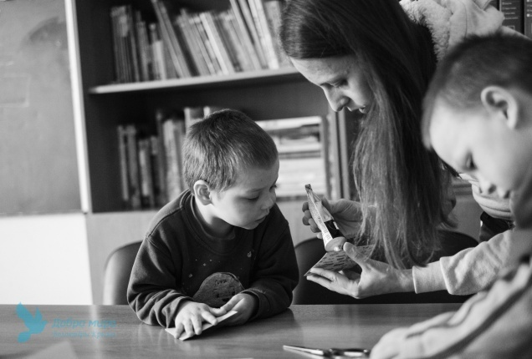
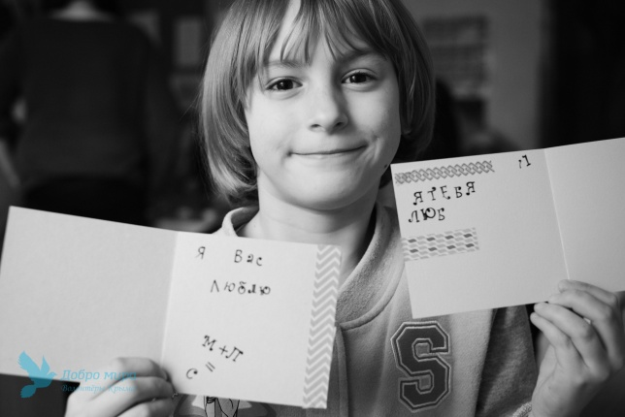
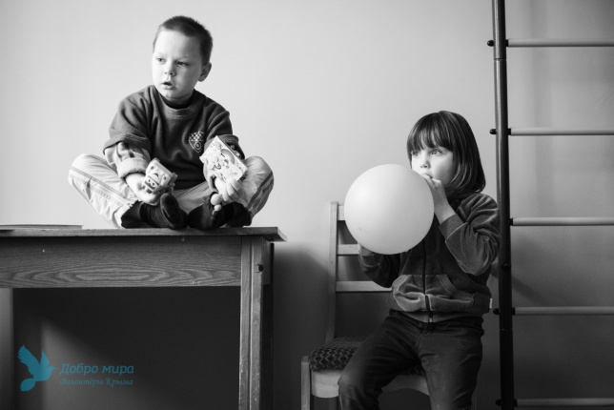
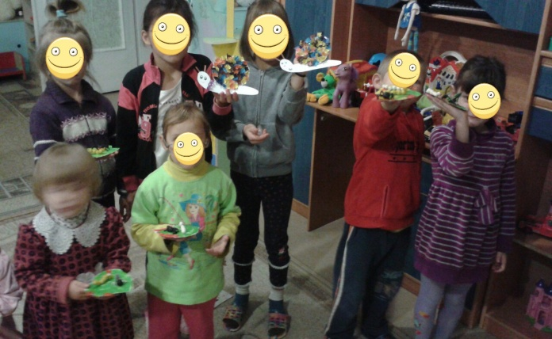
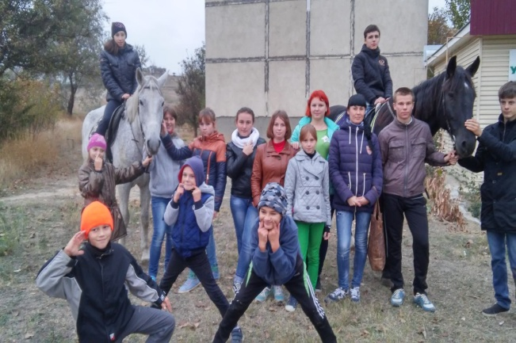
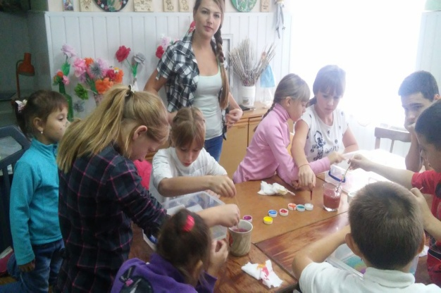
#ПомощьДетскимДомамКрыма
Гуманитарная помощь, поддержка, разнообразие досуга:
#ДеньИменинника, #ДобраяМечта #ЗапискиДедуМорозу

Slide 4

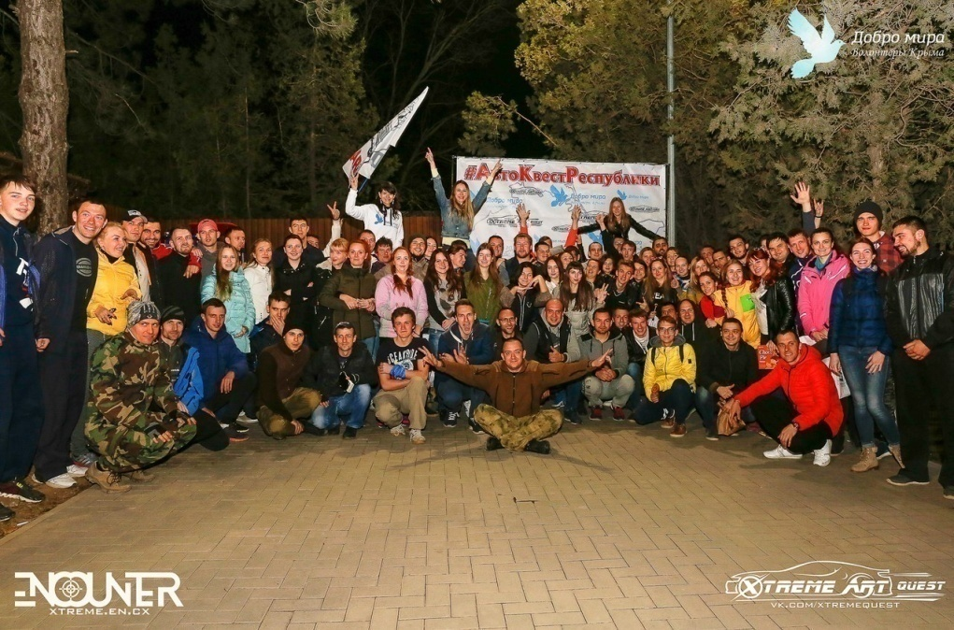
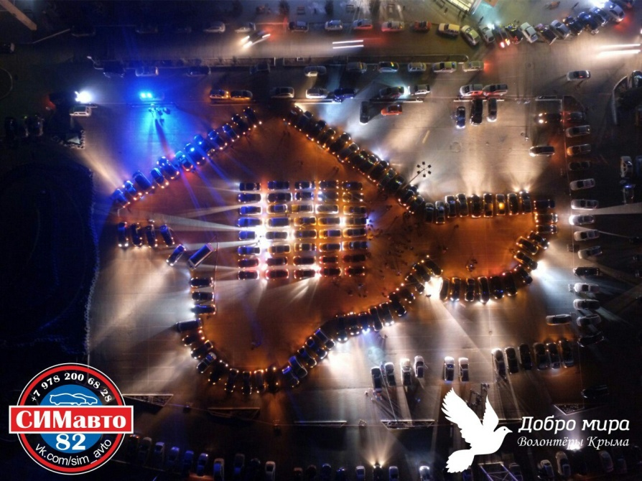
#АвтоКвестРеспублики
интеллектуально - спортивное, образовательно - развлекательное, патриотически - благотворительное мероприятие, посвященное любимому полуострову, флешмобы

Slide 5

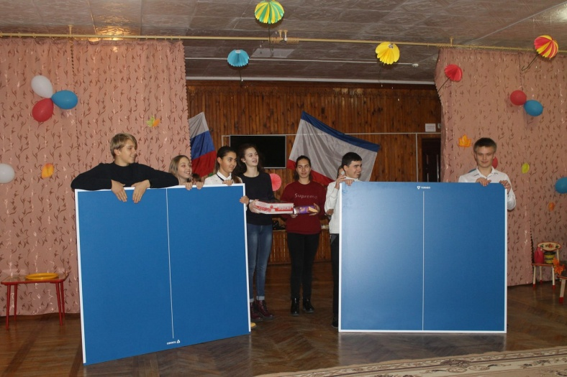
#ДетиЧужимиНеБывают
#СпортивноеДетство: обустройство в интернатах спортплощадок, стадионов, игровых, спортзалов, раздача спортивного инвентаря
Проведение массовых мероприятий
Преображение пространства, обустройство, ремонт

Slide 6

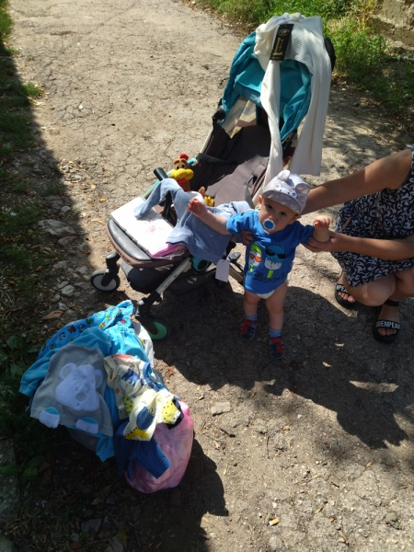
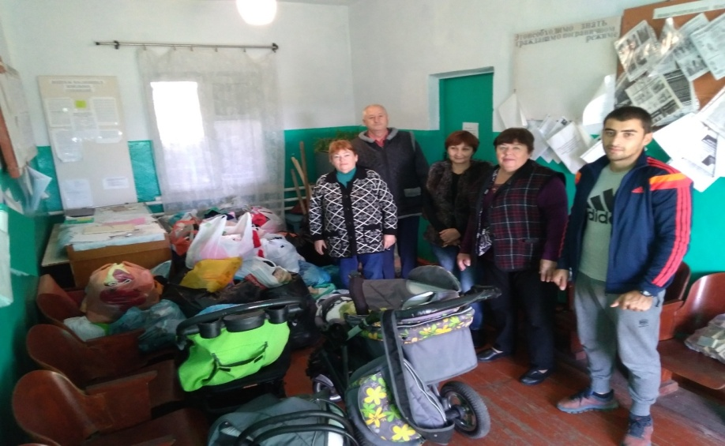
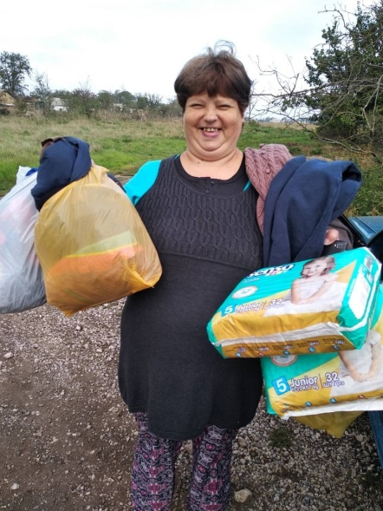
#ДомДляВещей #ПомощьНуждающимся
Сбор и раздача гуманитарной помощи
Склад вещей для нуждающихся
Патронат семей в тяжелой жизненной ситуации
Поддержка материнства и детства
Отправка вещей в регионы Крыма

Slide 7


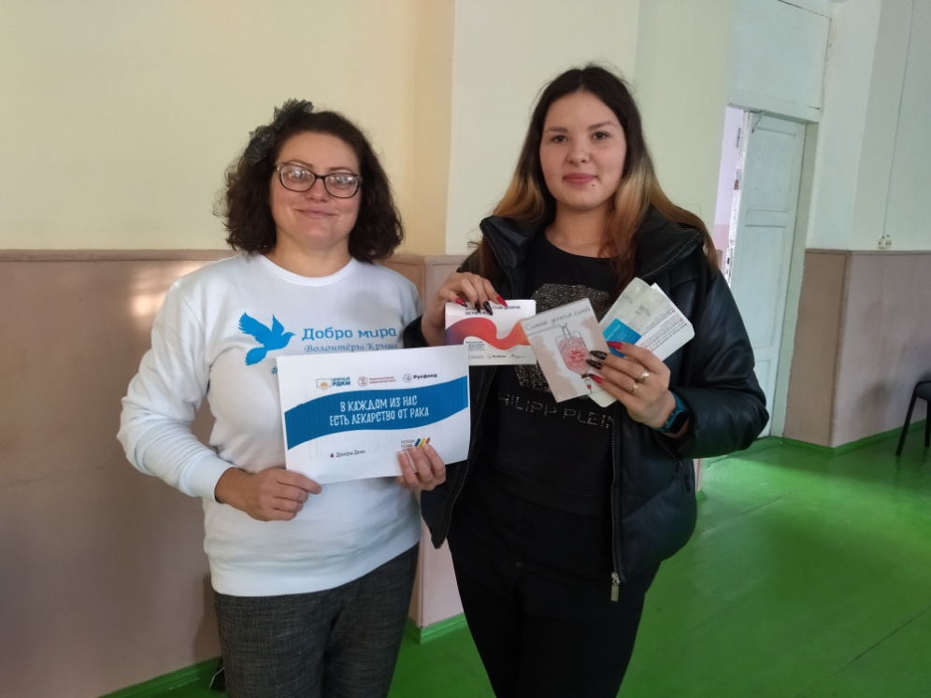
#ДонорДобра
популяризация донорства, массовые донации, сдача крови для конкретного ребенка, корпоративное донорство

Slide 8

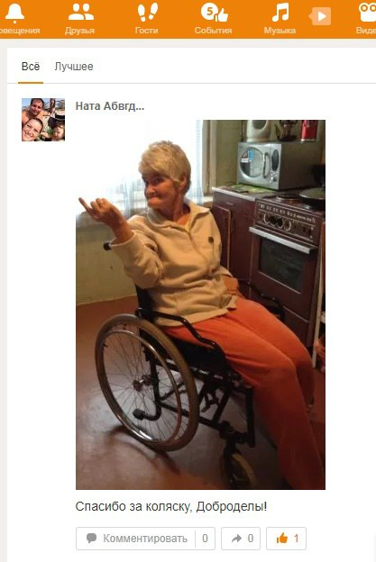
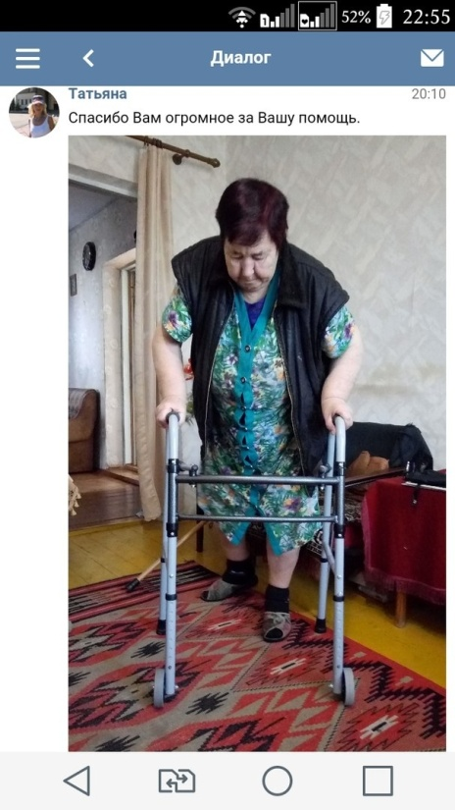
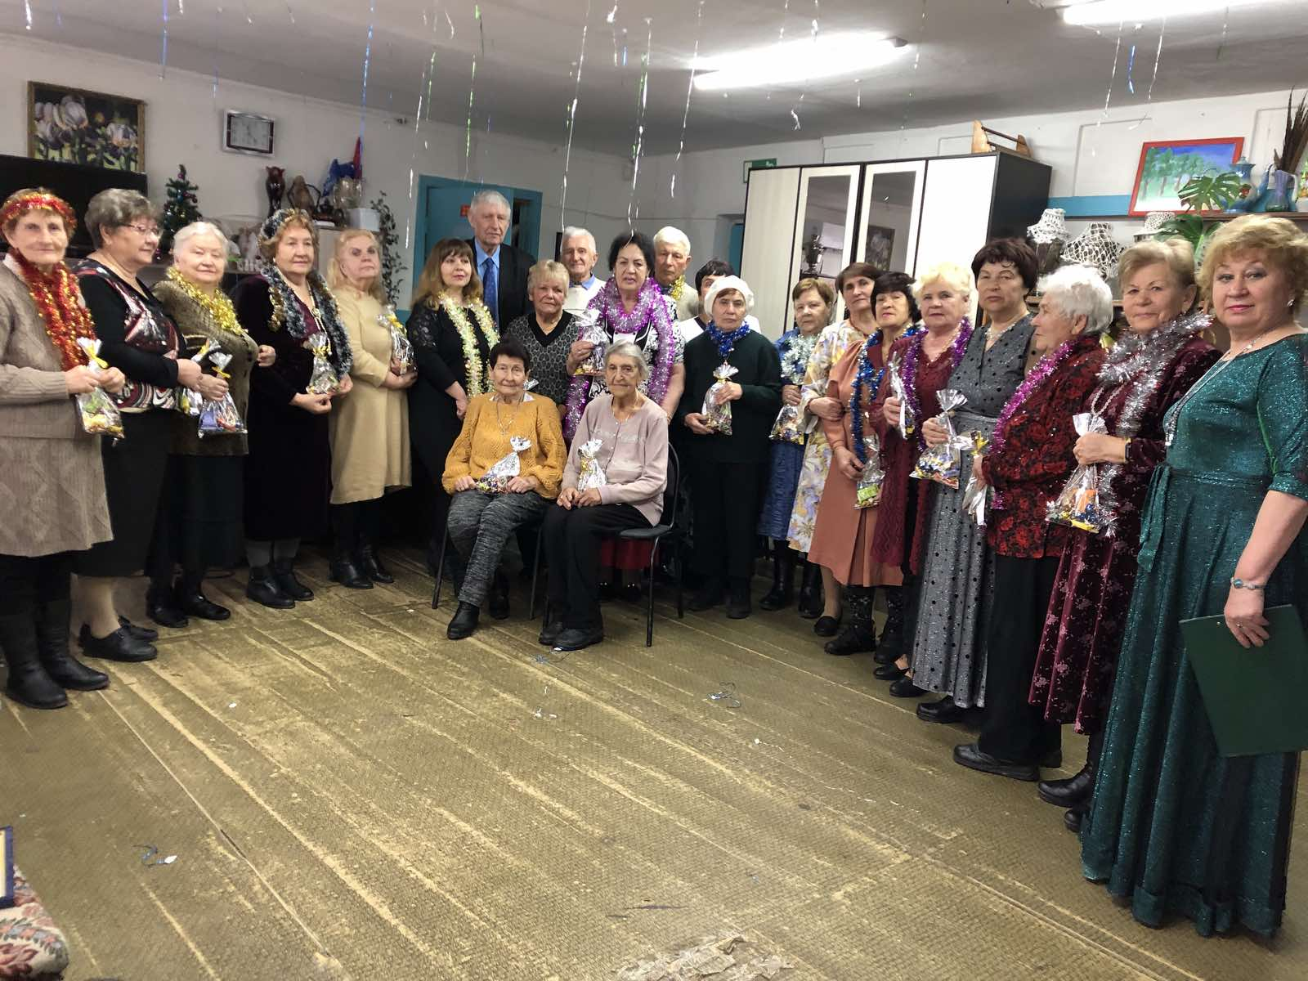
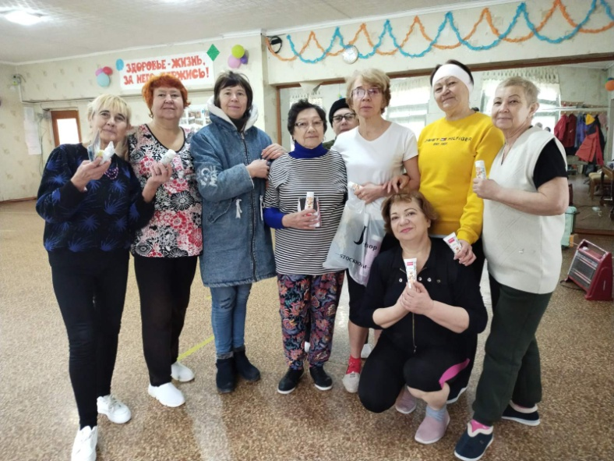
#ДобраяСтарость
Посещение крымских домов престарелых
Организация досуга
Индивидуальный патронат

Slide 9

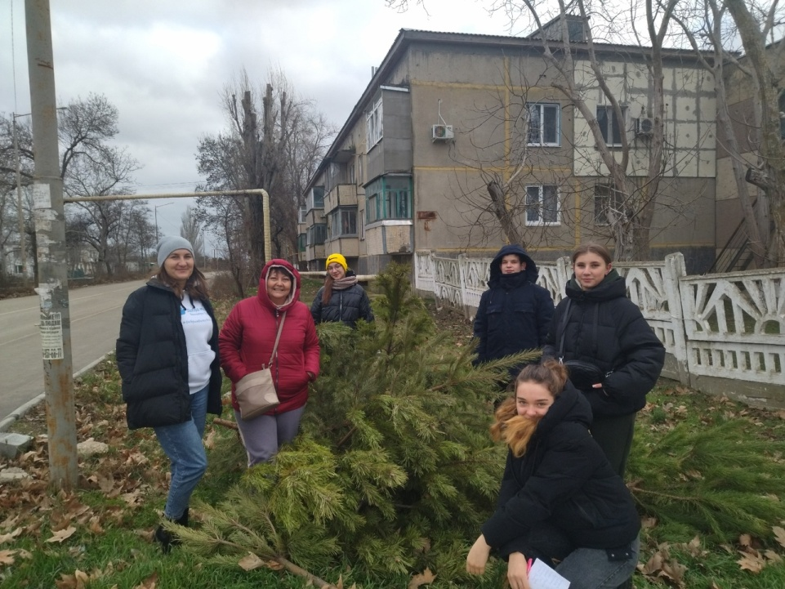
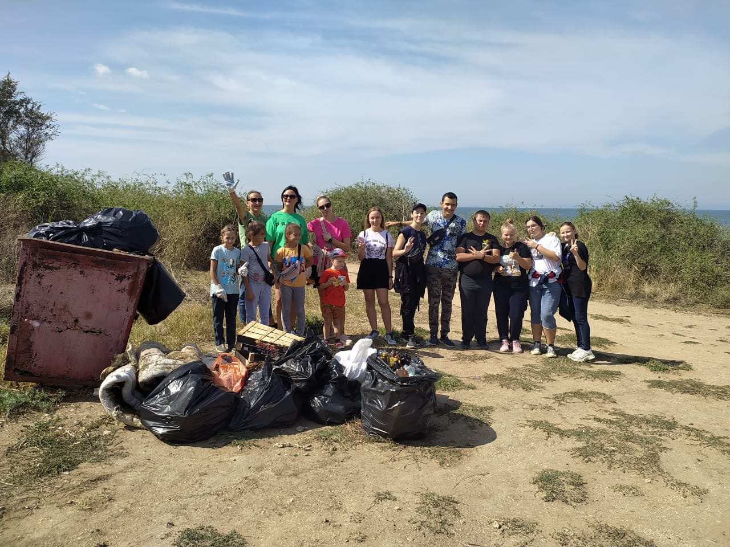
#ЭкоКрыМ Добра
Cубботники (поэтический, спортивный, детский, пикник, музыкальный), мотивирующие таблички
#ИгрыЭкоКрым

Slide 10
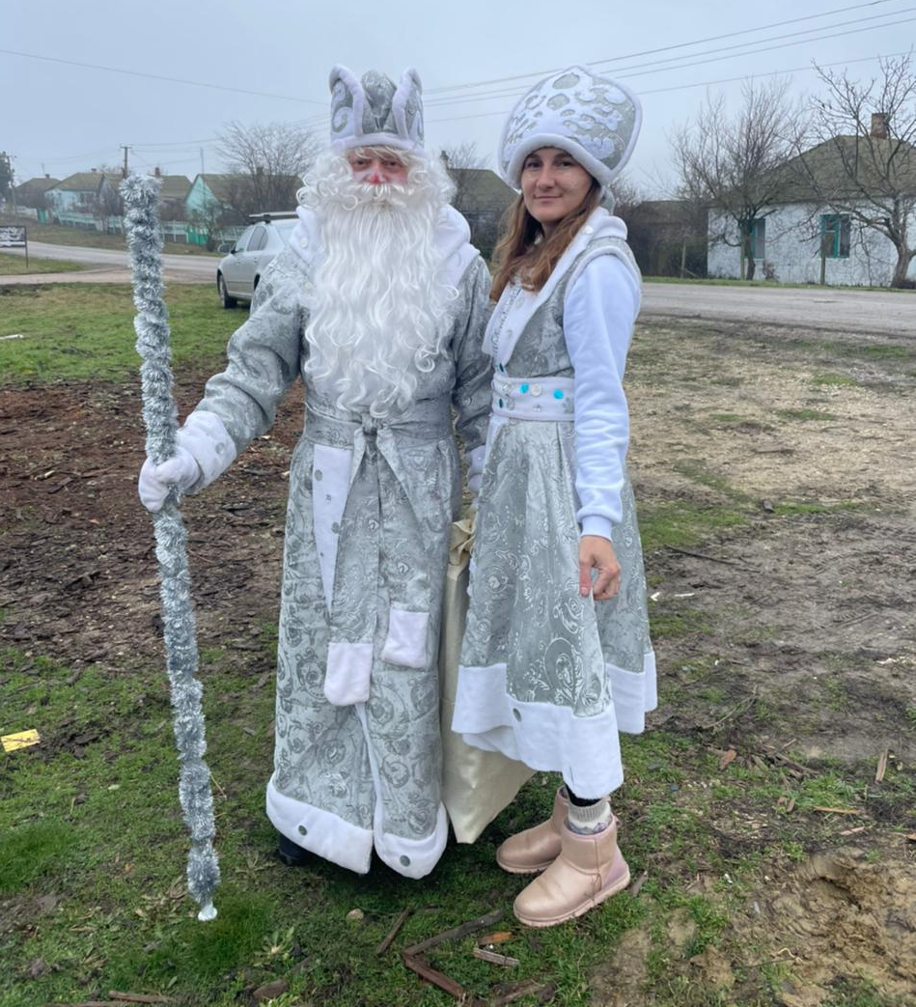
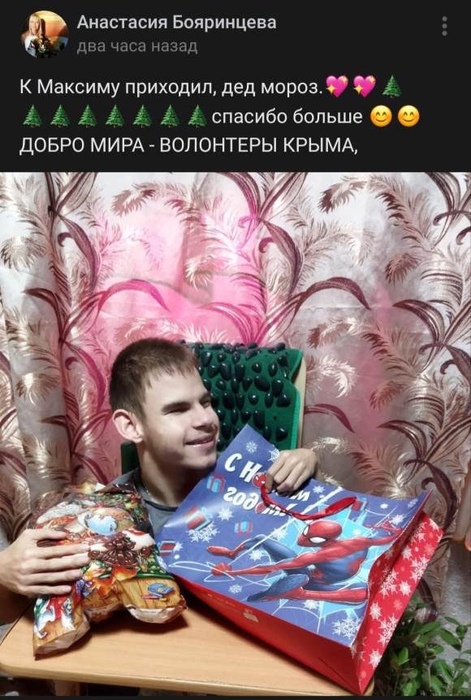
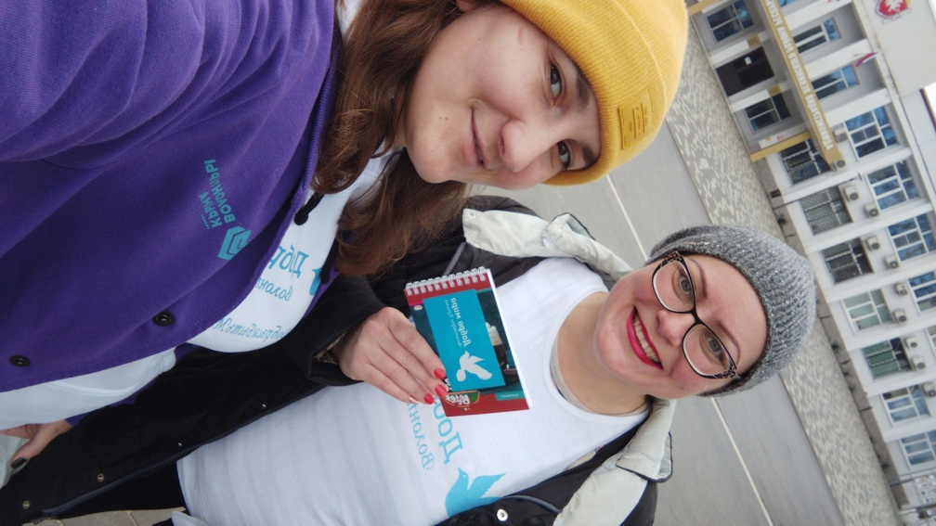
#Событйное волонтерство
Организация мероприятий в памятные даты, поздравление с праздниками, активное участие в жизни района

Slide 11
Спасибо за внимание!
Делаем Добро вместе!
#ДоброМираВолонтерыКрыма
#ВолонтерыКрыма #ДобровЛенинскомрайоне
vk/volonterykryma fb/volonterykryma https://vk.com/dobrolenino

